Slide 1
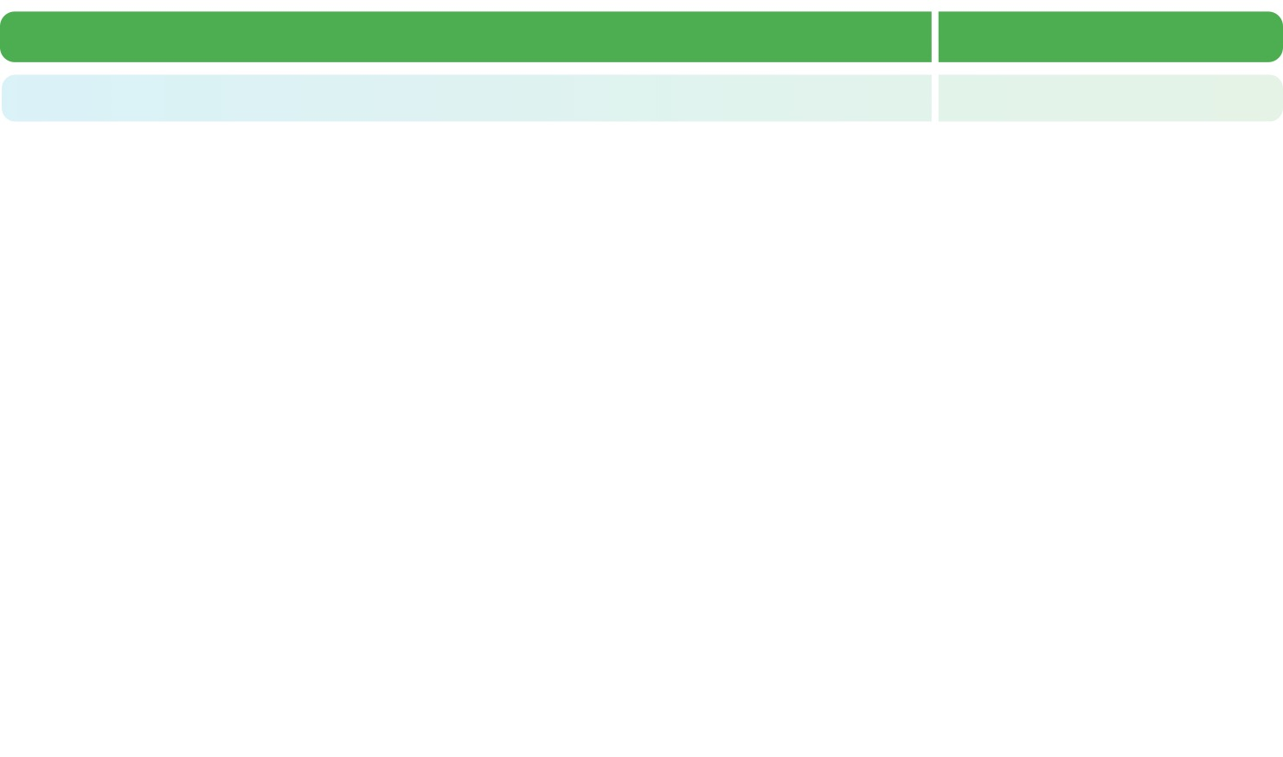
PUNTOS A TRATAR
Asamblea Extraordinaria
Orden del día
N°126-2021
1. Comprobación del quórum
2. Directrices para la discusión y el ordenamiento del debate y las votaciones.
3. Lectura y aprobación del orden del día
4. Lectura y aprobación de los acuerdos del acta N°125-2020.
5. Análisis y aprobación de la propuesta de financiamiento para el cómite de personas profesionales jubiladas
6. Reforma al Reglamento del Tribunal Electoral
7. Estados Financieros e Informe Auditoría Externa periodo 2020
8. Liquidación presupuestaria periodo 2020

